Slide 1
1. Элементы языка UML
Введение
Разновидности диаграм UML
Робота в Visual Studio c UML
Простая диаграмма классов
Пакеты в UML. Пространвства имен в C#.
Наследование классов. Связи отношений.
Разновидности отношений между классами.
Package Import.
Абстрактная связиваность
Самоасоциацыя
Диаграммы взаимодействия (последовательностт)
Самостоятельно изобразить диаграмму
Домашнее задание

Slide 2
1. Введение
Мы будем использовать диаграмы класов и диаграмы обьектов. На основе которых будем показывать структру паттернов и связи отношений между учасниками каждого паттерна.
Язык UML – язык моделирования. Моделирование это процесс создания копии какой то большой системы. Модель описывает систему в общем.
UML – признан единим стандартом в мире по обьектно-ориентриванному моделировании. Внес элементы порядка в обьектно-ориентрованное моделирование.

Slide 3
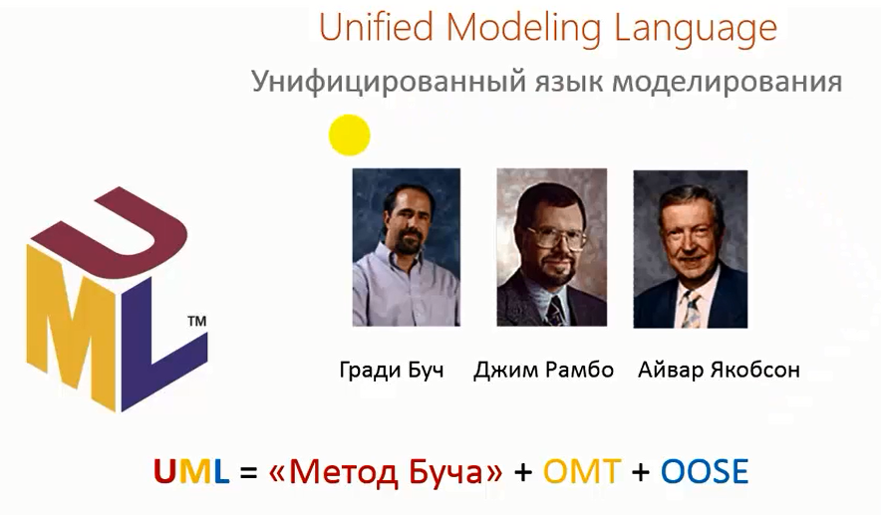
1. Введение

Slide 4
2. Разновидности диаграм UML
Диаграммы прецедентов - нужны бизнес аналитикам, чтобы можно было описывать требования заказчиков.
Диаграммы деятельности – описываются процессы более детально.
Диаграммы классов – классы и отношение между этими класами.
Диаграммы взаимодействия – показывают сколько обьектов в системе и какие обьекты кому посилают сообщения.
Диаграммы состояний – описывают состояние какой то системы.
Диаграммы компонентов – как взаимодействуют крупные компоненты программы либо сервисы.
Диаграммы развертывания – показывают как будет выглядять система когда мы ее напишем (какие сервера, ОС).

Slide 5
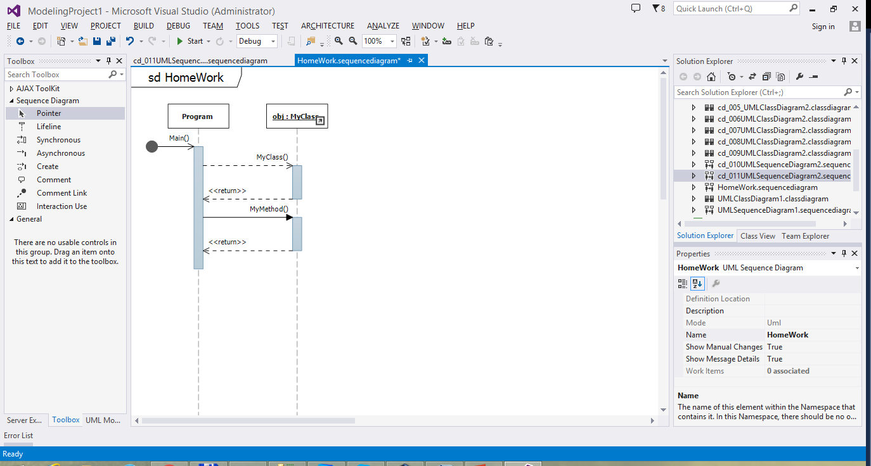
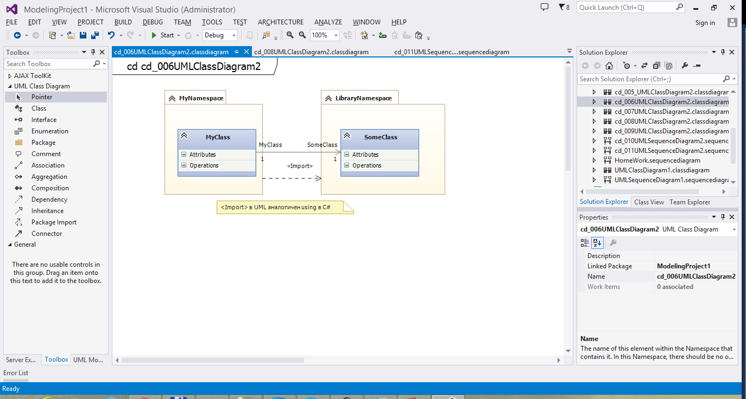
2. Разновидности диаграм UML
Диаграммы классов Диаграммы взаимодействий

Slide 6
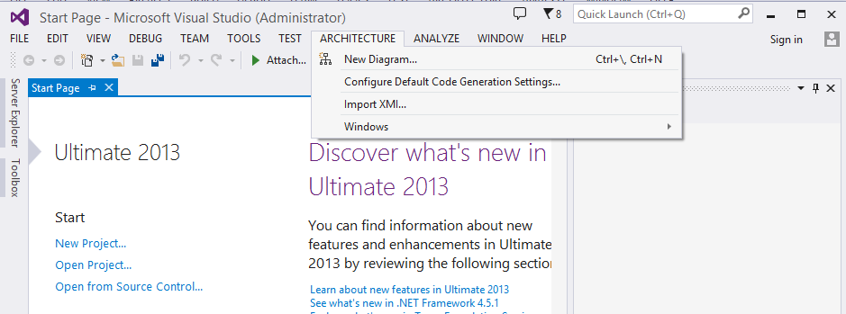
3. Робота в Visual Studio c UML

Slide 7
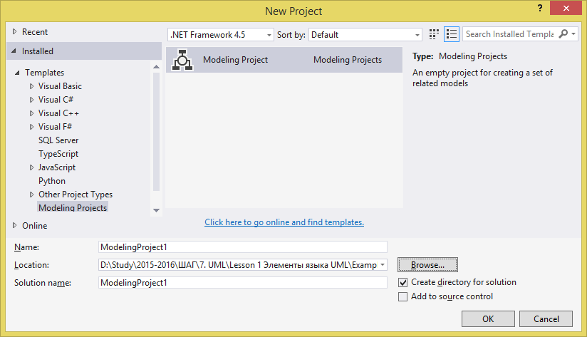
3. Робота в Visual Studio c UML

Slide 8
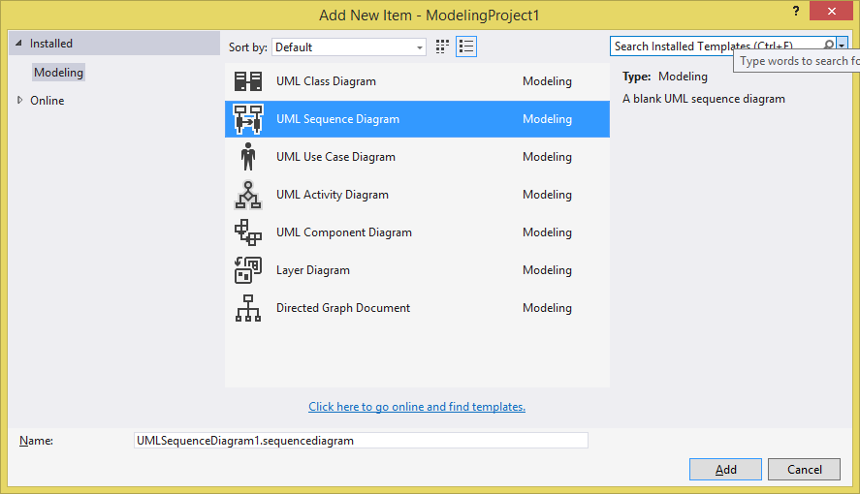
3. Робота в Visual Studio c UML

Slide 9
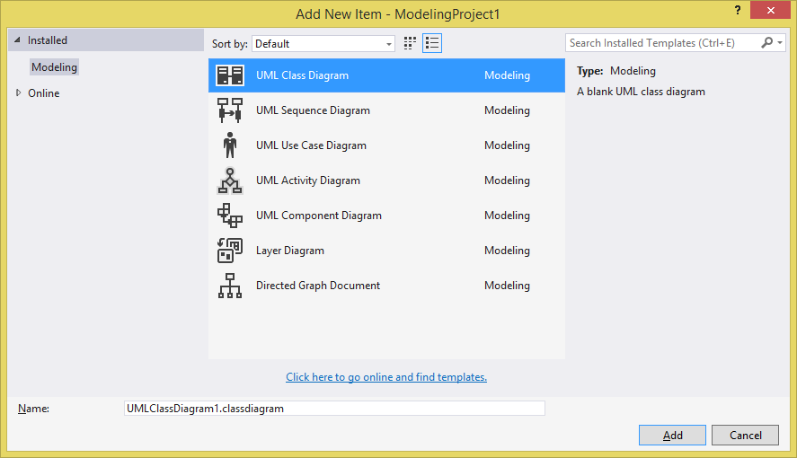
3. Робота в Visual Studio c UML

Slide 10
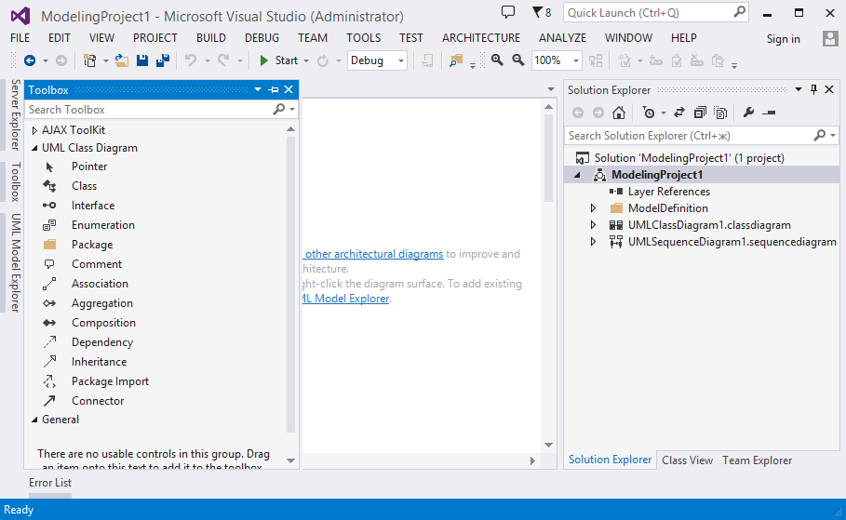
3. Робота в Visual Studio c UML

Slide 11
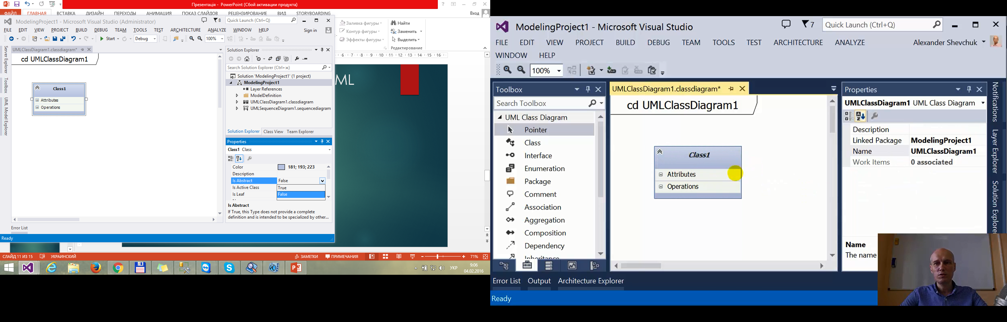
3. Робота в Visual Studio c UML

Slide 12
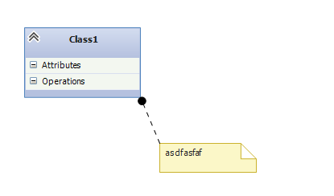
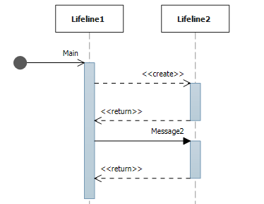
2. Разновидности диаграм UML

Slide 13
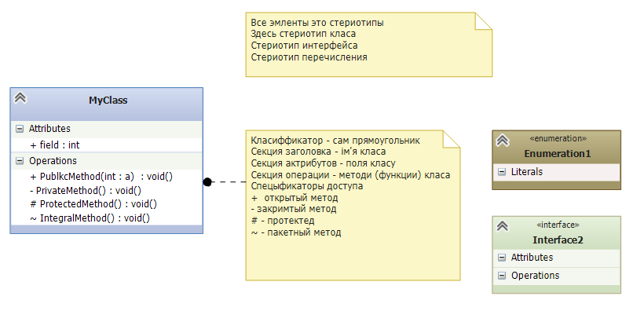
4. Простая диаграмма классов

Slide 14
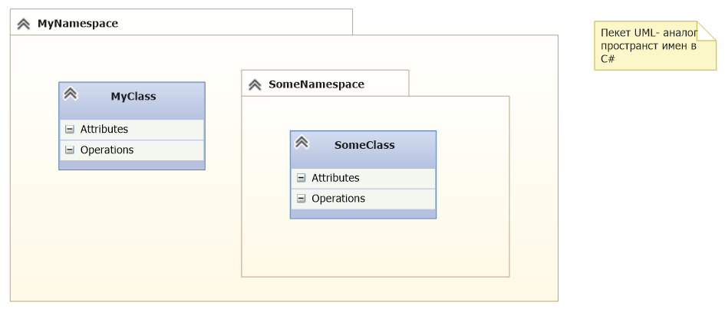
5. Пакеты в UML. Пространвства имен в C#.

Slide 15
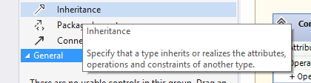
6. Наследование классов. Связи отношений.
Класс – включает интерфейс и реализацию. Ми наследуем и интефейс и реализацию.
От абстрактного класа мы наследуем интерфейс и реализацыю, а в каких то случаях только интерфейс
Интерфейс - это набор сигнатур методов (имя метода, набор аргументов, возращеемое значение).
Наследование в UML показывается стрелкой

Slide 16
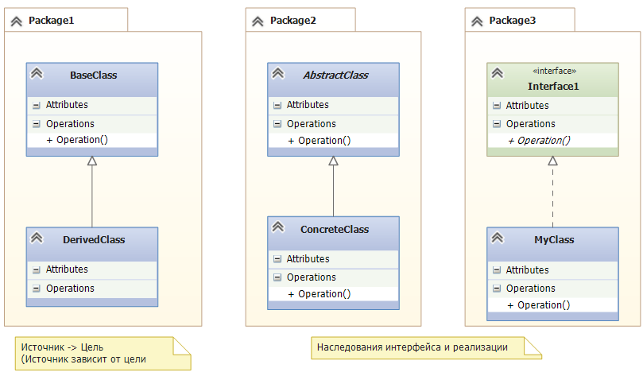
6. Наследование классов. Связи отношений.

Slide 17
7. Разновидности отношений между классами.
Есть следующие связи:
1. Асоциации - класс А знает о классе В. Менеджер А использует документ В.
2. Агрегация – класс С состоит из класса D. Холодильник состоит из морозильной камеры.
3. Композиция – сложный недилимый обьект. E сотоит из F и не может без него жыть.
4. Отношение зависимости – альтернативные связи отношений всем остальным связям отношений (можна даже заменить наследование). Всязь наследования отношений нужно подписывать. Есть 13 стериотипов зависимости.

Slide 18
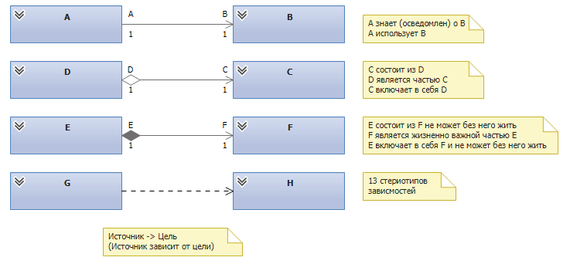
7. Разновидности отношений между классами.

Slide 19
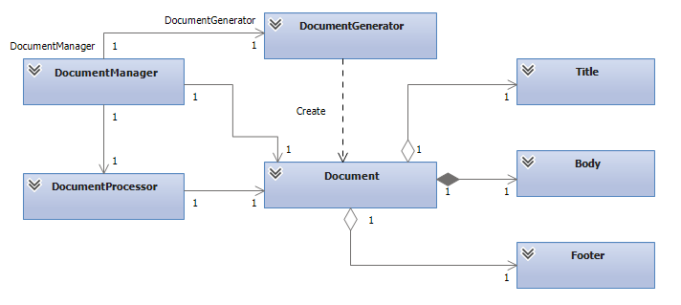
7. Разновидности отношений между классами.

Slide 20
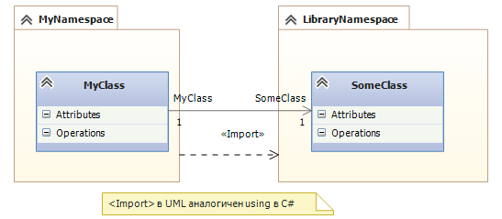
8. Package Import.

Slide 21
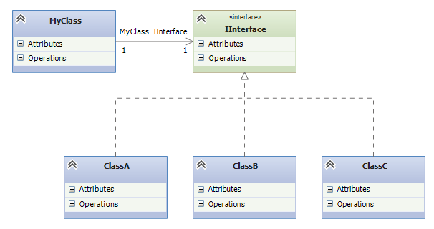
9. Абстрактная связиваность
Техника абстрагирования и процесов истанцирования и абстрагирования вариантов использования

Slide 22
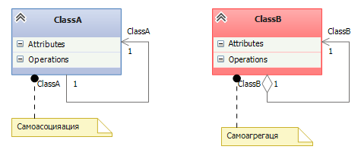
10. Самоасоциацыя
Обьект имиет силку на такие как он обьекты

Slide 23
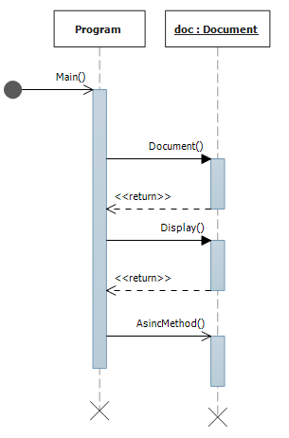
11. Диаграммы взаимодействия (последовательностт)
Мы именем обьект и у него есть линия жызни. На линии жызни будут размещатся различные фокусы управление (тело метода).

Slide 24
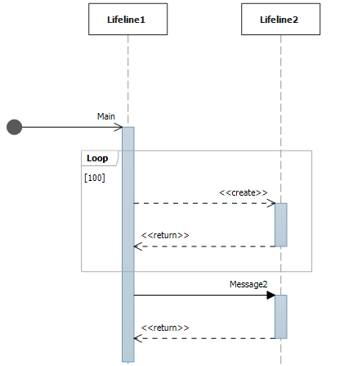
11. Диаграммы взаимодействия (последовательностт)
Диаграмы показывают какие обьекты есть в памяти. Какие сообщения проходят между этими обьектами.

Slide 25
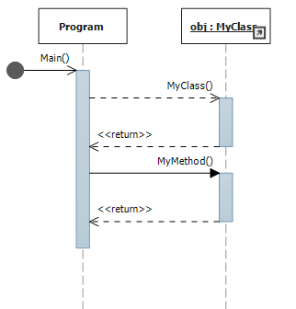
12. Самостоятельно изобразить диаграмму
Изобразить диаграмму и ее обьяснить

Slide 26
13. Домашнее задание
Показать взаимодействие между обьектами в реализованой вами програмее разссылки сообщений.
Самостоятельно навести примеры где реализуються связи между класами. Наследование, Асоциация, Агрегация, Композицыя, Зависимость.
Данные примеры покзать на диаграмах UML.

